Slide 1

Тема 2. предприятие В условиях рынка

Slide 2
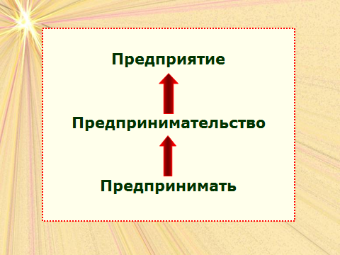

Slide 3
Предпринимательская деятельность - инициативные, самостоятельные действия
Юридическими лицами – организациями, которые имеют в собственности или оперативном управлении обособленное имущество и отвечают по своим обязательствам этим имуществом.
Физическими лицами- индивидуальными предпринимателями

Slide 4
ПРЕДПРИЯТИЕ
Предпринимательство - инициативная самостоятельная деятельность юридических лиц или граждан, направленная на получение прибыли и её максимизации
Организация (предприятие) - самостоятельный хозяйственный субъект, который в целях удовлетворения объективных потребностей и получения прибыли, производит товары, выполняет работы, оказывает услуги, вступает в хозяйственные отношения с другими субъектами
Notes:
Предпринимательство представляет собой самостоятельную, активную деятельность человека (предпринимателя) или группы лиц, связанных едиными экономическими интересами и обязательствами, направленную на получение прибыли или предпринимательского дохода.
Предпринимательская деятельность осуществляется на свой риск по инициативе предпринимателя, который в рамках действующего законодательства наделяется определенными правами и принимает на себя ответственность за результат своей деятельности.
Как особый вид деятельности предпринимательство обладает рядом характерных признаков, отсутствие которых не позволяет считать процесс зарабатывания денег предпринимательством.
Основные признаки предпринимательской деятельности:
1. Предпринимательскую деятельность ведет субъект права - это либо физическое, либо юридическое лицо.
Физическое лицо - это гражданин, имеющий гражданские права. Любое физическое лицо по законодательству наделяется правоспособностью и дееспособностью.
Правоспособность гражданина признается за всеми гражданами с момента их рождения до момента смерти. Однако не все физические лица могут заниматься предпринимательской деятельностью.
Дееспособность физического лица в отношении права осуществления им предпринимательской деятельности ограничивается законодательно по следующим основным свойствам:
совершеннолетие;
пребывание в заключении;
отношение к государственной службе;
членство в законодательных и выборных органах;
наличие некоторых видов заболеваний не позволяющих заниматься конкретным видом деятельности;
наличие образовательного ценза по некоторым видам деятельности (аудит, оценочная деятельность)
Граждане, не обладающие такими свойствами, имеют право заниматься предпринимательской деятельностью без образования юридического лица. Для занятия предпринимательской деятельностью соискатель должен зарегистрироваться в органах государственной власти в качестве индивидуального предпринимателя.
В настоящее время государственная регистрация физического лица, изъявившего желание заниматься предпринимательской деятельностью, осуществляется органами соответствующей администрации района, города (города без районного деления), поселка или села по месту постоянного жительства этого лица. Реально этим занимаются территориальные органы налоговой инспекции.
Регистрация производится в течение 15-дневного срока с момента подачи им заявления. После регистрации индивидуального предпринимателя ему выдается свидетельство, в котором указываются:
личные данные предпринимателя;
полное и точное наименование всех зарегистрированных видов деятельности;
место осуществления предпринимательской деятельности;
срок выдачи свидетельства.
Предприниматель отвечает по своим обязательствам всем принадлежащим ему имуществом.
Индивидуальное предпринимательство обладает рядом достоинств:
простота организации управления и учета,
широкая самостоятельность,
мобильность,
ярко выраженный стимул получения дохода.
В числе недостатков:
отсутствие значительных материальных и финансовых средств,
трудности получения кредитов,
полная материальная ответственность,
экономическая уязвимость и слабая правовая защищенность от воздействия рэкета и т.п.
Предпринимательская деятельность строго определена по цели - это получение предпринимательского дохода (или прибыли).
Стремление получить предпринимательский доход - это, пожалуй, центральный мотив ведения предпринимательской деятельности, потому что если предприниматель не рассчитывает на получение дохода, то заниматься предпринимательством не имеет никакого смысла.
Данный признак имеет три следствия:
Во-первых, поставленная цель должна быть сопоставлена с усилиями, затратами и рисками по ее достижению. Что требует выполнения соответствующих обоснований в форме составления инвестиционного проекта и бизнес-плана.
Во-вторых, предпринимательский доход не следует отождествлять только с получением прибыли. Для сегодняшнего предпринимателя предпринимательский доход представляет собой определенный материальный мотив, который включает в себя не только официально декларируемую прибыль, но и достаточно широкий перечень материальных приобретений к которым можно отнести приобретение недвижимости, товарно-материальных ценностей, получение собственной оплаты труда и оплаты труда работников предприятия, оплату предпринимательских инициатив и рисков, оплату своих собственных преференций и положения в обществе, а также возможность финансировать определенные виды деятельности.
В-третьих, в определении мотивации предпринимательской деятельности следует принимать во внимание еще одно условие, дело в том, что субъект права, которому по Российскому законодательству разрешена предпринимательская деятельность, и субъект, осуществляющий предпринимательскую деятельность (предприниматель), - это не одно и тоже лицо. Субъект права - это юридическое лицо или индивидуальный предприниматель, но независимо от того, кто является субъектом права: индивидуальный предприниматель или юридическое лицо, предпринимательскую деятельность всегда ведет конкретный человек или очень ограниченная группа лиц, тесно связанная экономическими интересами (коллективный предприниматель).
Субъект права и субъект осуществляющий предпринимательскую деятельность (предприниматель) физически почти никогда не совпадают, юридически – это разные субъекты, которые имеют различные экономические интересы, даже в случае, когда генеральный директор обладает 100% собственностью. Поэтому, мотивация деятельности юридического лица (субъекта права) и мотивация деятельности субъекта, ведущего предпринимательскую деятельность (предпринимателя), различаются. Такое несоответствие ведет к определенным практическим последствиям, в частности, юридической ответственности субъекта права и неадекватной экономической мотивации предпринимателя.
3. Предпринимательская деятельность - это деятельность по управлению оборотом капитала (производственного, торгового или финансового, собственного или заемного).
По своему содержанию предпринимательская деятельность состоит в управлении оборотом капитала, в результате которого создается продукт, пригодный для присвоения участниками производственного процесса и собственниками авансированного капитала.
Известны три формы оборота капитала: производственный, торговый и финансовый капитал.
Вследствие разделения труда и ограниченности величины авансированного капитала каждый конкретный предприниматель, в конечном счете, управляет оборотом большего или меньшего количества капитала в одной из его форм.
В реальной практике это положение проявляется в том, что предприниматель осуществляет строго определенный вид деятельности, который регистрируется в учредительных документах и в отдельных случаях лицензируется.
Необходимость поддержания оборота того или иного вида капитала требует от предпринимателя умения привлекать и управлять всеми необходимыми материально-вещественными факторами производства.
Предприниматель должен решать вопросы получения необходимой суммы авансированного капитала, эффективных технологий, материалов, орудий труда и оборудования, найма рабочей силы, хранения и сбыта товаров и услуг, свободных денежных средств, а также ряд других проблем, связанных с организацией производственного процесса. Причем все эти вопросы необходимо решать так, чтобы на протяжении всего оборота капитала не возникало препятствий, связанных с нехваткой тех или иных факторов производства.
Вне полного оборота капитала предпринимательская деятельность не осуществляется.
4. Предпринимательская деятельность основана на обязательствах и ответственности субъекта, ведущего предпринимательскую деятельность.
Обеспечение оборота капитала в ходе осуществления предпринимательской деятельности достигается вложением в “дело” как собственных, так и заемных ресурсов в форме вещей, денежных средств или трудового участия. При организации “дела” на собственных ресурсах предприниматель рискует только своим собственным имуществом и только он сам становится собственником полученного результата. Привлечение сторонних ресурсов (имущества, денежных средств или трудового участия) всегда сопряжено с оформлением соответствующих договорных обязательств, обязательств по распределению конечного результата, а также с ответственностью за сохранность привлеченных ресурсов. Чаще всего такие отношения закрепляются договорами о совместной деятельности, кредитными договорами, договорами аренды или другими, предполагающими привлечение чужих средств в собственный оборот. В этих договорах предусматриваются и меры ответственности предпринимателя за сохранность и использование привлеченных средств.
Таким образом, первая группа обязательств предпринимателя возникает в отношении сохранности, возмещения заемных ресурсов и платы за их использование (по использованию капитала).
Вторая группа обязательств предпринимателя возникает из взаимоотношений с поставщиками и покупателями товаров и услуг. Эти обязательства в основном охватывают вопросы качества товаров и услуг, сроков их предоставления и оплаты. Такие отношения, как правило, регулируются хозяйственными договорами и в качестве мер ответственности содержат различного рода условия и штрафные санкции за нарушение условий договоров (контрактов).
Третья группа обязательств включает в себя отношения с наемными работниками по поводу оплаты их труда, условий работы и социальной защиты. Отношения с наемными работниками закрепляются в трудовых договорах (контрактах) и подкрепляются законодательными нормами по защите интересов сторон. В случае трудового конфликта ущемленная в правах сторона имеет право обратиться в суд и привлечь обидчика к ответственности на основании решения суда.
Четвертая группа обязательств становится все более ощутимой - это обязательства предпринимателя перед бюджетом и ВБФ. Особенности этого рода обязательств состоят в том, что предприниматель почти всегда (за исключением особых случаев) не имеет возможности вступать ни в какие договорные отношения с бюджетом и ВБФ, он должен выполнять требования многочисленных нормативных актов по размерам, срокам платежей и предоставлению отчетности. За нарушение обязательств, закрепленных в нормативных актах предпринимателю могут применяться различные меры ответственности, в том числе, экономические, административные и уголовные. Для того чтобы избежать нецелесообразных платежей, штрафов и пеней предприниматель должен хорошо знать законодательную базу по регулированию экономической деятельности, уметь оптимизировать хозяйственные договоры и расчеты по ним, а также ценить знающих специалистов.
Ответственность предпринимателя наступает в случае невыполнения по его вине, либо ненадлежащего выполнения им условий заключенных договоров, требований нормативных актов, нанесения ущерба какому-либо лицу, а также в случае его несостоятельности и банкротства.
В случае признания вины на субъект права, осуществляющего предпринимательскую деятельность (предприятие, фирму), может быть обращена имущественная ответственность. В дополнение к имущественной ответственности субъекта права, достаточно часто применяются меры административной ответственности к руководителям фирм (административные штрафы, применятся в основном за нарушение законодательных норм), кроме того, за отдельные нарушения, действующее в России законодательство предусматривает и уголовную ответственность должностных лиц.
Основной вид ответственности, предусмотренный действующим законодательством в области регулирования предпринимательской деятельности - это имущественная ответственность физического или юридического лица (субъекта права).
Физическое или юридическое лицо, осуществляющее предпринимательскую деятельность отвечает по своим обязательствам всем принадлежащим ему имуществом, за исключением имущества, на которое в соответствии с законом не может быть обращено взыскание.
Обычно, пользуются двумя способами приведения в действие имущественной ответственности в случае признания вины предпринимателя. Во-первых, добровольное признание ответственности и удовлетворение исков. Во-вторых, признание ответственности предпринимателя через арбитражный или третейский суд. В обоих случаях лицу, осуществляющему предпринимательскую деятельность предстоит удовлетворить иск пострадавшей стороны. Но возможен случай, когда предприниматель не в состоянии удовлетворить требования истцов и кредиторов в таком случае к нему может быть применена крайняя мера, такая предпринимательская структура может быть признана несостоятельной (неплатежеспособной) и к ней может быть применена процедура банкротства. Процедуры банкротства индивидуального предпринимателя и юридического лица различаются между собой, а порядок их осуществления прописан нормативными актами. Основная цель проведения процедуры банкротства обеспечить полную имущественную ответственность предпринимателя за результаты своей деятельности.
5. Предпринимательская деятельность это деятельность, которая строится на точном учете и соблюдении действующего законодательства.
Предпринимательская деятельность осуществляется в рамках определенной законодательной среды, правовых норм и нормативных регуляторов, несоблюдение которых влечет применение государством тех или мер ответственности и санкций.
Легитимность поведения предпринимателя предполагает соблюдение как минимум трех основных аспектов поведения, которые вытекают из сегодняшнего состояния нормативно-правовой базы.
Во-первых, это соблюдение прямых предписаний, закрепленных в законодательных и нормативных актах. Такие предписания прямо регламентируют действия предпринимателя в определенных ситуациях, например: порядок регистрации или ликвидации предприятия, порядок расчета и уплаты налогов, порядок и сроки предоставления отчетности, порядок ведения кассовых операций и другие. Соблюдение такого рода норм контролируется соответствующими органами государственной власти (федеральными или муниципальными), а их несоблюдение влечет за собой применение соответствующих санкций к нарушителю. Возможности маневра предпринимателя здесь состоят лишь в точном знании закона, учете ситуации, недопущении нарушений и как следствие непопадание под применение санкций.
При кажущейся простоте поведения, сегодня это очень сложный вопрос для многих, занимающихся предпринимательской деятельностью. Такая ситуация возникает в основном из неоптимальности нормативной базы и возможности субъективного толкования некоторых нормативных положений, недостаточной квалификации предпринимателей и экономических служб предприятий.
Во-вторых, это учет косвенных регуляторов, которые устанавливают принципы, правила или нормы поведения предпринимателя. Такого рода законодательные нормы позволяют предпринимателю оптимизировть свою деятельность, избежать непроизводительных затрат, налогов, получить дополнительные льготы или инвестиции. К таким предписаниям можно отнести: дифференциацию арендной платы - позволяет минимизироварть затраты на размещение; установление льгот по использованию прибыли малыми предприятиями - позволяет уменьшить налог на прибыль; создание целевых фондов - позволяет получить льготные кредиты для инвестирования и другие. Правильный учет такого рода регуляторов уже в настоящее время может быть очень эффективным.
В-третьих, практика предпринимательства приводит к тому, что в регионах на определенный момент времени формируются вполне определенные моральные принципы осуществления предпринимательской деятельности. Такие принципы обычно не зафиксированы в законодательных актах и нормативных документах, но они складываются из практической деятельности и взаимоотношений предпринимательских структур, их появление чаще всего связано с пробелами и несовершенством законодательства. Как правило, такие моральные нормы не противоречат закону (либо в противном случае предприниматели терпимо относятся к применению санкций), но создают этикет практического ведения предпринимательской деятельности. Этот процесс характерен не только для нашей страны и нашего времени, он дает возможность соотнести потребности развития нормативной базы предпринимательства с общественной моралью и в той части, которая не противоречит морали общества или государственному устройству, они вполне лигитимны и со временем могут приобрести форму правовых норм.
6. Предпринимательская деятельность всегда направлена на удовлетворение общественных потребностей и строится на соблюдении экономических интересов.
Предпринимательство - это сугубо категория рыночной экономики, она отражает отношения товарного производства. Поэтому вне рынка, вне обмена товаров и услуг, вне удовлетворения общественных потребностей и учета экономических интересов участников, получить предпринимательский доход невозможно. Соблюдение экономических интересов предпринимателя, предлагающего на рынке свои товары и услуги, с одной стороны, и интересов покупателя обязательно. Причем интерес покупателя здесь является ведущим, он определяет возможность удовлетворения интереса предпринимателя.
Предпринимательская деятельность делает акцент не на максимизацию прибыли, а на потребителя, на его потребности, удовлетворение которых благодаря высокому уровню организации предпринимательства и может принести максимальную прибыль.
Предпринимательство ориентировано на непрерывный поиск изменений в потребностях, спросе конечного потребителя на продукцию и услуги и удовлетворение этой потребности путем организации производства, сбыта, маркетинга, логистики, менеджмента, с использованием лучших новаций, приносящих максимум производительности в каждой из стадий процесса воспроизводства.
Предложить интересный товар и услуги - это всегда нелегко и предприниматель прилагает к этому усилия, но принцип предпринимательства должен соблюдаться всегда. Товар и услуга всегда должны быть полезны и желанны для покупателя, в противном случае, деятельность по получению денег от покупателя выходит за рамки предпринимательской и, в зависимости от ее содержания, она соответствующим образом и квалифицируется.

Slide 5
КЛАССИФИКАЦИЯ ПРЕДПРИЯТИЙ
КЛАССИФИКАЦИЯ ПРЕДПРИЯТИЙ
- По виду и характеру деятельности
- По размерам предприятия
- По принадлежности капитала
По организационно-правовым формам
По принципу членства

Slide 6
КЛАССИФИКАЦИЯ ПРЕДПРИЯТИЙ ПО ВИДУ И ХАРАКТЕРУ ДЕЯТЕЛЬНОСТИ
Сферы экономики
Материальное
производство
Нематериальное
производство

Slide 7
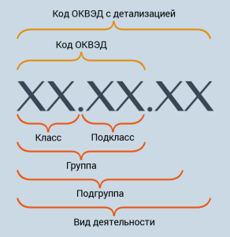
КЛАССИФИКАЦИЯ ПРЕДПРИЯТИЙ ПО ВИДУ ДЕЯТЕЛЬНОСТИ https://xn----dtbec0aczc1l.xn--p1ai/

Slide 8
ВИДЫ ПРЕДПРИЯТИЙ ПО ХАРАКТЕРУ ДЕЯТЕЛЬНОСТИ
Промышленные
Торговые
Сельскохозяйственные
Кредитно-финансовые
Транспортные

Slide 9
ВИДЫ ПРЕДПРИЯТИЙ ПО ПРИНАДЛЕЖНОСТИ КАПИТАЛА
Национальные | Иностранные | Смешанные
Предприятия, капитал которых принадлежит предпринимателям своей страны. Национальная принадлежность определяется местоположением и регистрацией основной компании | Предприятия, капитал которых принадлежит иностранным предпринимателям, полностью или в определённой части обеспечивающих их контроль | Предприятия, капитал которых принадлежит предприятиям 2х или более стран. Эти предприятия – одна из разновидностей международного переплетения капиталов

Slide 10
ВИДЫ ПРЕДПРИЯТИЙ ПО ОРГАНИЗАЦИОННО-ПРАВОВОЙ ФОРМЕ
Коммерческие предприятия
Хозяйственные
товарищества и общества
Производственный
кооператив
Государственные
и муниципальные
Унитарные предприятия
Хозяйственные
товарищества
Хозяйственные
общества
На праве
хозяйственного
ведения
На праве
оперативного
управления
(федеральное
казенное
предприятие)
Полное
товарищество
Акционерные общества
Товарищество на вере
С ограниченной
ответственность
С дополнительной
ответственностью

Slide 11
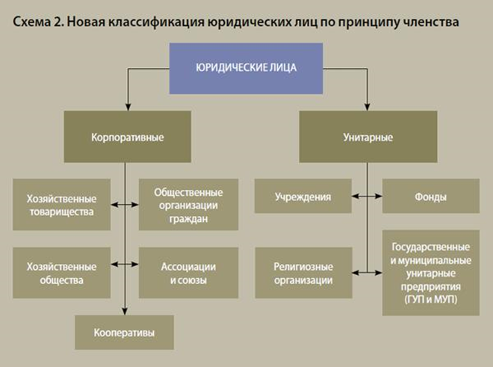

Slide 12
ОБЪЕДИНЕНИЕ ПРЕДПРИЯТИЙ
Картель (объединение предприятий одной отрасли предполагающее совместную коммерческую деятельность)
Синдикат (разновидность картели, предполагает сбыт продукции её участников через единый сбытовой орган)
Пул (объединение картельного типа, предусматривает особый порядок распределения прибыли его участников)
Трест (слияние в единый производственный комплекс предприятий ранее принадлежащих разным предпринимателям)
Концерн (объединение самостоятельных предприятий, связанных посредствам системы участия финансирования, тесного производственного сотрудничества)
Холдинг (головная компания, обладающая контрольным пакетом акций предприятий, объединённых в единую структуру, обеспечивает контроль и управление над ними)

Slide 13
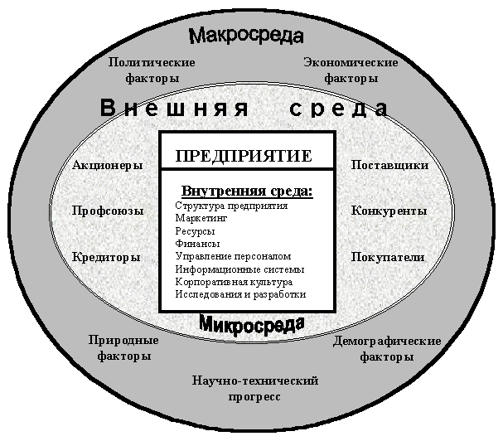
СРЕДА ФУНКЦИОНИРОВАНИЯ ПРЕДПРИЯТИЯ

Slide 14
Воздействие поставщиков и технологий
Изменения
Социокультурные и культурные воздейчствия
Внешняя граница организации
Технология
И
З
М
Е
Н
Е
Н
И
Я
С
Т
Р
У
К
Т
У
Р
а
И
З
М
Е
Н
Е
Н
И
Я
К
А
Д
Р
ы
Цели организации
Результаты деятельности
Вводимые ресурсы
Задачи
Внешняя среда
Воздействие поставщиков и конкуренции
Законодательство и политические воздействия
Изменения

Slide 15
КОНКУРЕНТНАЯ СРЕДА
Материалов
Капитала
Трудовых ресурсов
Потребители
Поставщики
Организация
Конкуренты
Профсоюзы
Конкуренты – во многих случаях определяют, какого рода результаты деятельности можно продать и по какой цене
Законы и государственные органы
Потребители - влияют на организацию, ее цели и стратегию. Удовлетворение потребностей потребителей влияет на взаимодействие с поставщиками материалов и трудовых ресурсов
Государственные органы
Законотворчество местных органов управления

Slide 16
ОТРАСЛЕВАЯ И КОНКУРЕНТНАЯ СРЕДА
Конкуренты: добросовестные, агрессивные, выжидающие
Клиенты: прямые, косвенные, потенциальные
Контролирующие органы: инспекции; фонды; комиссии
Финансово-кредитные учреждения: банки; фонды; трастовые компании
Партнеры по бизнесу: заемщики, кредиторы, поставщики, потребители
Организация в обществе
Общественность: партии, объединения, союзы, общества
Заинтересованные физические лица: семьи работников, пенсионеры, держатели мелких ценных бумаг
Заинтересованные юридические лица: крупные акционеры; вышестоящие компании
Законодательная база в соответствующей области

Slide 17
МАКРОСРЕДА
Система ценностей и их приоритеты в обществе
Обычаи местного и международного делового оборота
Политическая обстановка в стране и мире
Криминализация внешних связей
Организация в обществе
Экономическая обстановка в отрасли, стране и мире
Народные волнения
Социальная и экологическая ответственность
Природные катаклизмы
Институциональная система
Налоговая система

Slide 18
ЛОГИКА АНАЛИЗА СРЕДЫ
Анализ факторов дальнего
окружения (PEST)
S
O
Opportunities
Модель «5 сил»
Threats
W
O
S
T
Анализ цепочки
создания ценности
Strengths
Weaknesses
W
T
SO, ST, WO, WT - Стратегии

Slide 19

Practical work
Step 1 - Select an enterprise (группа 2-3 человека)
Step 2 - Task 1. Классифицировать предприятие (минимум 5 признаков)
Step 3 – Task 2. Анализ среды функционирования предприятия
Step 4 – Task 3. Construction of the organizational structure of the enterprise с формулировкой ее достоинств и недостатков и путей совершенствования
Deadline – 1) Task 1,2 - 17.02.2020; 2) final date – 24.02.2020 Готовая работа в презентации

Slide 20
Step 1 - Select an enterprise
Option 1 - supermarket;
Option 2 is a large agricultural enterprise;
Option 3 - petrochemical enterprise;
Option 4 - Metallurgical Plant;
Option 5 - garment factory;
Option 6 - an innovative enterprise for the production of scientific and technical Products;
Option 7 - car concern;
Option 8 - higher education institution;
Option 9 - a concert hall, a theater or a cinema;
Option 10 - confectionary factory;
Option 11 - power station;
Option 12 - transport company;
Option 13 - the bank;
Option 14 - tour operator;
Option 15 - insurance company;
Option 16 - construction company;
Option 17 - Exchange;
Option 18 is a large wholesale trade enterprise with access to an inter-
The national market;
Option 19 - an enterprise for the extraction of minerals;
Option 20 - an enterprise for the production of military weapons.

Slide 21
Step 2 - Task 1. Классифицировать предприятие (минимум 5 признаков)
I. Можно взять существующее предприятие
1) Определить его организационно-правовую форму, дать ей характеристики (гражданский кодекс РФ);
2) Дать классификацию предприятия по различным признакам;
3) Результат представить в табличном виде.
Предприятие … | Характеристика организационно-правовой формы: Формирование капитала, Управление, распределение прибыли, др. особенности
1) По размерам
2) По ОКВЭД
3) ..
..
..

Slide 22
Step 3 - Task 2. Анализ среды функционирования предприятия
1) To study the factors that affecting the enterprise: external and internal factors;
2) Describe the products produced by the enterprise;
3) Обобщить результаты анализа внешней и внутренней среды
4) Сделать выводы: Try to answer the answer to the question: "What was the purpose of the work of the enterprise in the past? 4-5 years? ".

Slide 23
Step 2 - Task 2. Анализ внешней и внутренней среды предприятия
factors | Importance – A (0-10) | Strength – B (0-10) | Direction – C (+/-) | D=A*B*C
1) external
a) macro
political
…
b) micro
competitors
…
2) internal Finance
marketing
production,
personnel
…

Slide 24
Step 3 - Task 2. Анализ среды функционирования предприятия
II. Determination of internal and external factors affecting for development of the Enterprise
1) Assess the macroeconomic trends that affect the activities of your enterprise: political, economic, social, technological…;
2) Assess the microeconomic factors: competitors, resource providers, investors, government, consumers;
3) Assess the internal factors: resources and competencies.
The results must be presented in the table

Slide 25
Step 3 - Task 2. Formulation of Conclusion
Conclusion:
1. Is it necessary to change the strategy???
2. What does need the strategy to enterprise???
Deadline – Task 1,2 - 17.02.2020

Slide 26
Step 4 – Task 3. Construction of the organizational structure of the enterprise and its evaluation
1. Draw a chart of the organizational structure of your Enterprises
production structure (production units and interrelations between them);
organizational structure (composition and interrelationships of management Enterprise).
С) advantages and disadvantages of the structure
2. To assess whether the structure of the enterprise for strategy
Deadline – final date – 24.02.2020

